Slide 1
Zoom 활용법
Presentor: 김경준 교수 (온라인 MACC 디렉터)

Slide 2
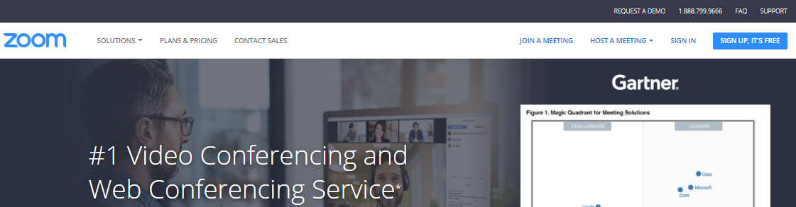
Zoom 회원가입: zoom.us

Slide 3
학교에서 이용할 경우
5층 컴퓨터실에 있는 강사용 컴퓨터에 유료 계정이 설치되어 있음
100명까지 접속가능
시간 무제한
개인 무료계정을 이용할 경우 40분으로 시간제한이 있음

Slide 4
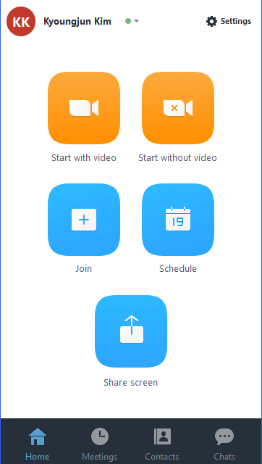
Zoom 시작: start with video

Slide 5
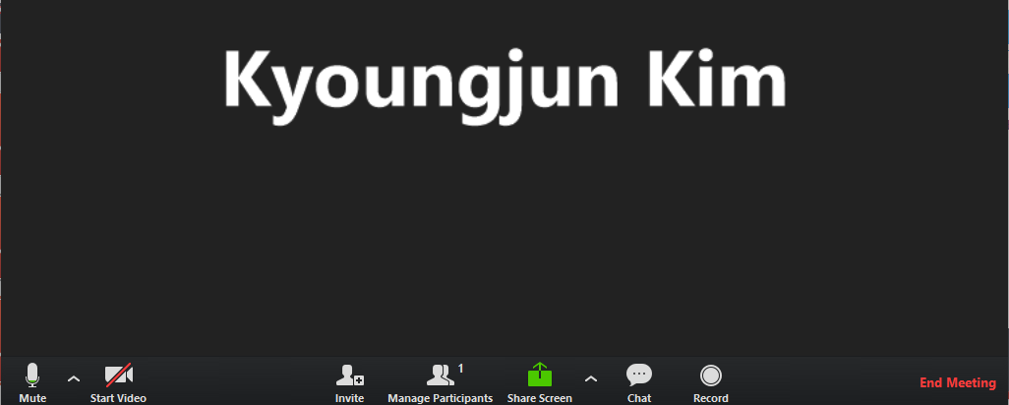
초기화면

Slide 6
주요기능
Invite
Manage participants
Share Screen
Chatting
Record

Slide 7
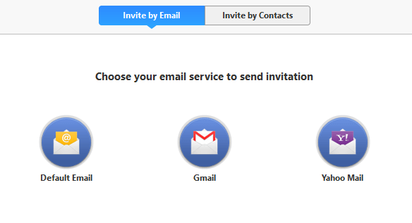
Invite
본인의 이메일 계정을 이용해서 참가자들에게 초청 이메일을 보냄
링크가 보내져서 프로그램을 다운로드하고 간단한 회원가입을 거쳐 미팅에 들어올 수 있게 됨

Slide 8
Manage participants
개인별로 참가자들의 오디오와 비디오를 컨트롤(강제로 켜고 끌수 있음) 할 수 있음

Slide 9
Share Screen
자신뿐 아니라 참가자들이 이 버튼을 눌러 자신의 컴퓨터나 셀폰의 스크린을 다른 참가자들과 공유할 수 있음

Slide 10
Chatting & Record
Chat 버튼을 눌러서 chatting을 할 수 있는 기능: 인터넷이 느려서 비디오 재생이 어려운 경우 활용 할 수 있음
Record버튼을 누르면 녹화가 가능: 프로그램을 종료하면 그때부터 동영상으로 인코딩을 시작, 시간이 컴퓨터 성능에 따라 오래 걸릴 수 있음

Slide 11
활용범위
교수와 학생간 온라인 미팅
실시간 온라인 채플
Hybrid 수업
각종 세미나나 교육에 원거리 학생들의 실시간 참여
Webinar
단, 랜선을 통한 안정적인 인터넷속도 유지가 중요!!!

